Slide 1








Chào mừng thầy cô và các em

Slide 2




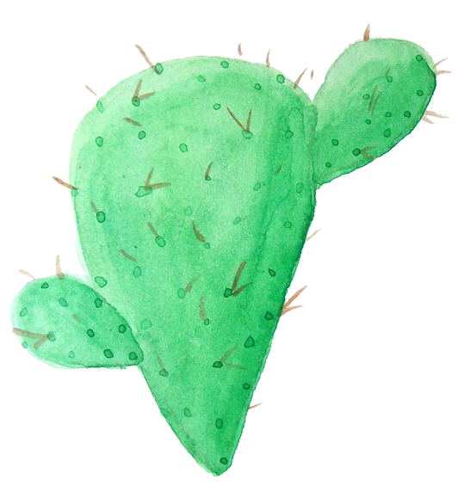


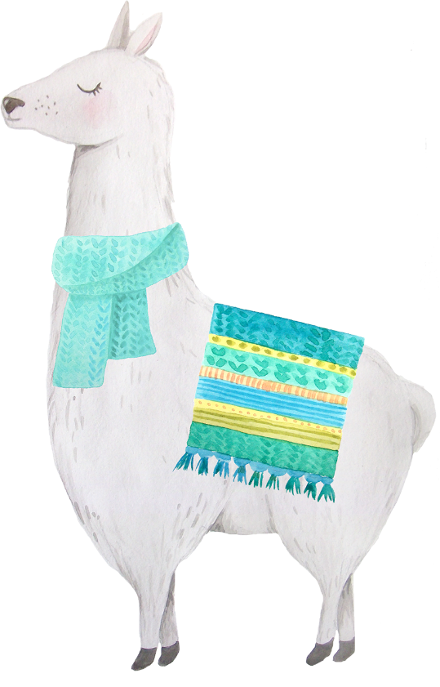

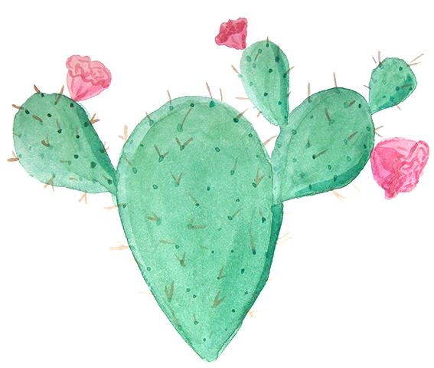
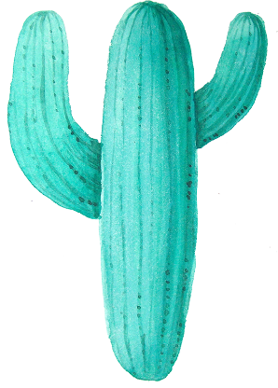
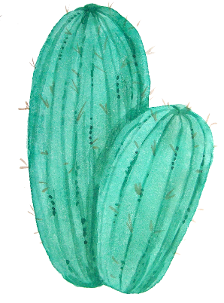
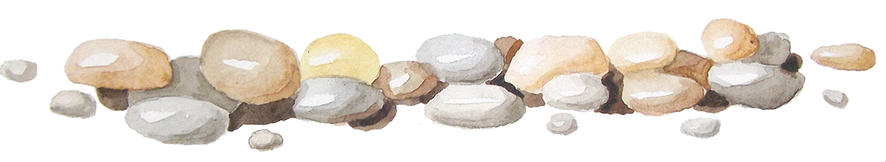

BÀI 4 :
Giải thưởng tình bạn
Giáo viên: Nguyễn Thị Thanh Thuỷ

Slide 3






Tiết 3

Slide 4



Chọn từ ngữ để hoàn thiện câu và viết câu vào vở
đi lại
xoạc
xoạc
đứng dậy
Khi học múa, em phải tập (…) chân

Slide 5



non
Ong
học
việc
Trò chơi củng cố

Slide 6


Hoàn thiện câu sau: “Vì dịch covid, chúng ta phải hạn chế (…) ngoài đường.”
A. đi lại
B. xoạc
C. đứng dậy
D. nằm xuống

Slide 7
Hoàn thiện câu sau: “ Bé Bi đang chạy thì bị (…)”
A. Đi chơi
B. Ngã oạch
C. Vui vẻ
D. chạy nh

Slide 8
Hoàn thiện câu sau: “ (…) thổi còi bắt đầu cuộc thi”
A. Học sinh
C. Trọng tài
B. Thí sinh
D. Vận động viên

Slide 9
Hoàn thiện câu sau: “Trước (…), nai và hoẵng xoạc chân lấy đà”
A. trọng tài
B. cây cối
C. đích
D. vạch xuất phát

Slide 10
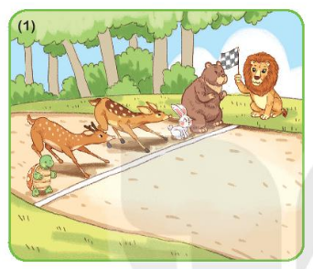
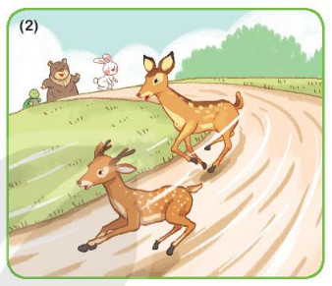
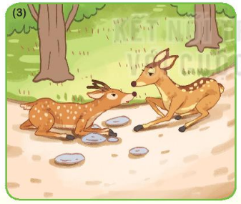
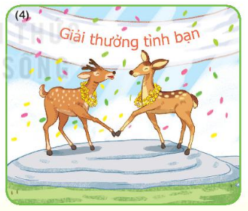
Quan sát tranh và kể lại câu chuyện Giải thưởng tình bạn

Slide 11
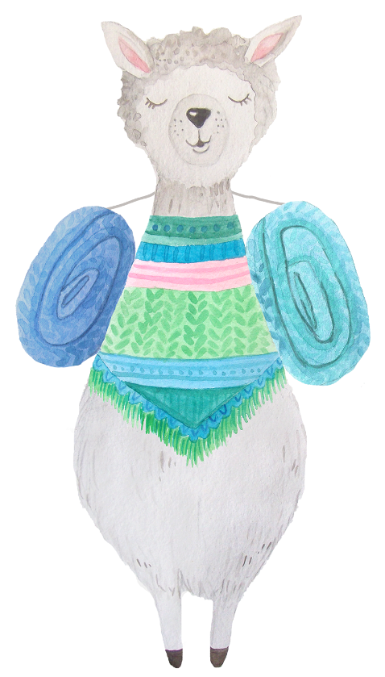
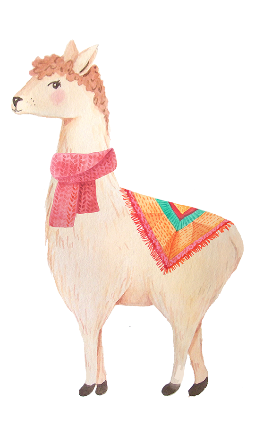
Nai và hoẵng tham dự một cuộc chạy đua. Trước vạch xuất phát, nai và hoẵng xoạc chân lấy đà. Sau khi trọng tài ra hiệu, hai bạn lao như tên bắn.

Slide 12
Cả hai luôn ở vị trí dẫn đầu.

Slide 13
Bỗng nhiên, hoẵng vấp phải một hòn đá rồi ngã oạch. Nai vội dừng lại, đỡ hoẵng đứng dậy.

Slide 14
Nai và hoẵng về đích cuối cùng. Nhưng cả hai đều được tặng giải thưởng tình bạn.

Slide 15
Tiết 4

Slide 16
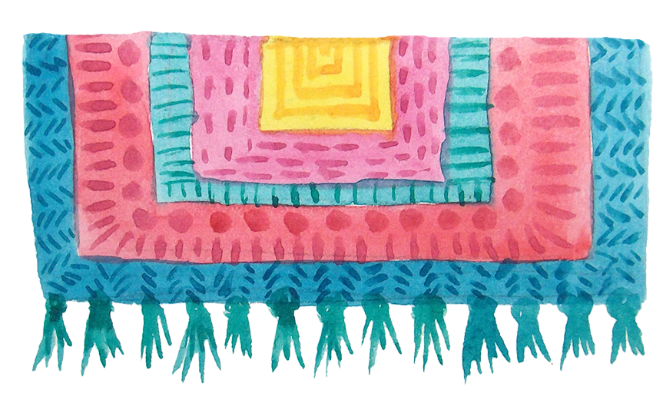

Nghe viết

Slide 17

7
Nghe viết
Nai và hoẵng về đích cuối cùng.
Nhưng cả hai đều được tặng giải thưởng.
Chú ý: Viết lùi đầu dòng, viết hoa chữ cái đầu cầu, kết thúc câu có dấu chấm
Cuối câu có dấu gì?
Cần chú ý gì khi viết chữ đầu câu?

Slide 18
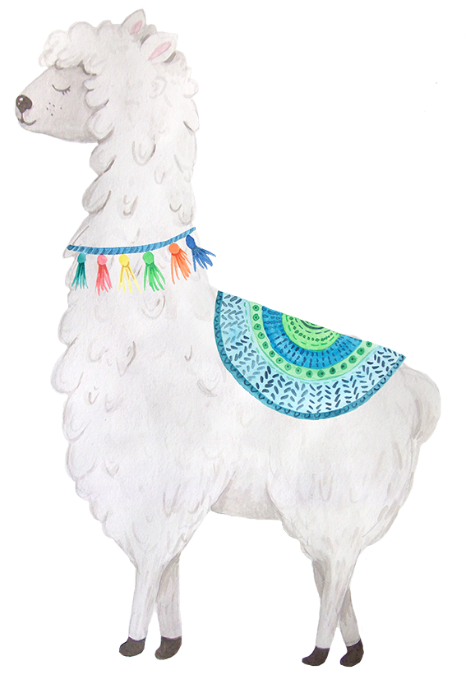
Chọn vần phù hợp thay cho ô vuông
a. ươc hay ươt
Bước đi
Nước suối
Rượt đuổi
Cả lớp cùng đọc to các từ vừa tìm được

Slide 19
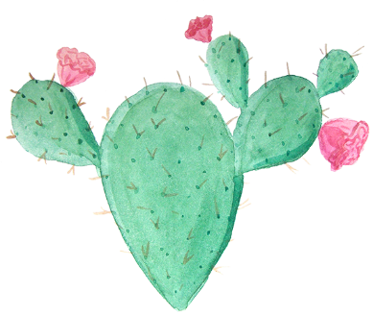

Chọn vần phù hợp thay cho ô vuông
b. inh hay in
Tin tức
Đội hình
Vinh dự
Cả lớp cùng đọc to các từ vừa tìm được

Slide 20
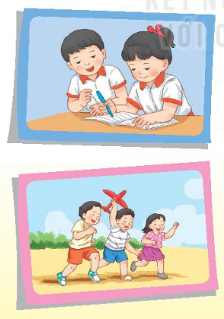
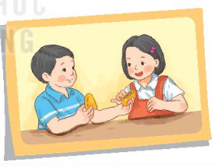
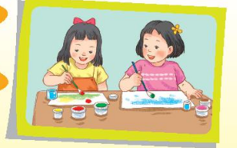
Quan sát tranh và dùng từ ngữ để nói theo tranh
Cùng học
Cùng ăn
Cùng chơi
Cùng vẽ

Slide 21
Tạm biệt và hẹn gặp lại các em!

